Slide 1
GEOGRAFI BUDAYA
Materi : 12
Agus sudarsono

Slide 2
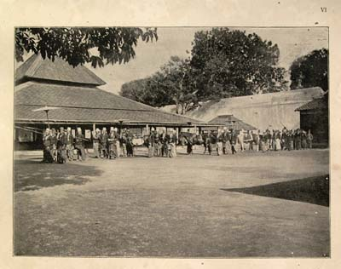
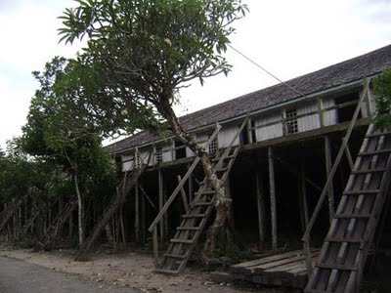
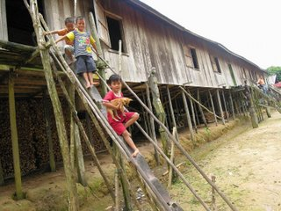
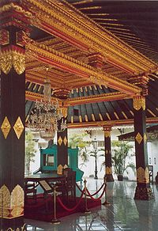
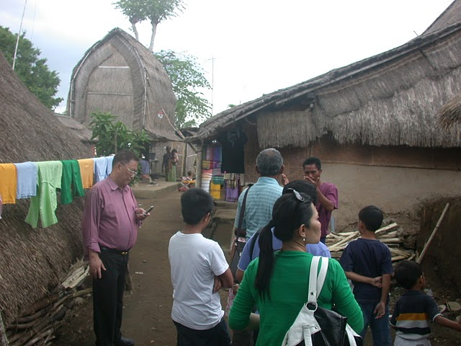
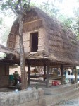
Lanjutan... IX. EVOLUSI KULTURAL UMAT MANUSIA

Slide 3
^{NILAI-NILAI PENINGGALAN} ^{BUDAYA MASA PRASEJARAH} ^{A. Pengertian Nilai.} Nilai adalah sesuatu yang dipandang baik, benar atau berharga bagi seseorang. Setiap masyarakat atau setiap budaya memiliki nilai-nilai tertentu mengenai sesuatu. Bahkan budaya dan masyarakat itu merupakan nilai yang tak terhingga bagi orang yang memilikinya.

Slide 4
Sedangkan yang dimaksud dengan nilai penggalan budaya adalah penggalan budaya yang diyakini baik, benar dan berguna bagi masyarakat. Untuk itu bila masyarakat atau bangsa Indonesia masa kini meyakini kebenaran nilainilai peninggalan budaya masa prasejarah, maka akan dapat menumbuhkan kesadaran untuk ikut berperan serta dalam upaya pemeliharaan warisan budaya bangsa.

Slide 5
B. Nilai-Nilai Peninggalan Budaya Masa Prasejarah Dari penjelasan di atas, tentu Anda ingin tahu lebih jauh tentang nilai apa yang dapat diwariskan dari peninggalan budaya masa prasejarah ini. ^{1. Nilai Religius/Keagamaan} Nilai ini mencerminkan adanya kepercayaan terhadap sesuatu yang berkuasa atas mereka, dalam hal ini mereka berusaha membatasi perilakunya.

Slide 6
^{2. Nilai Gotong Royong} Masyarakat prasejarah hidup secara berkelompok, bekerja untuk kepentingan kelompok bersama, membangun rumah juga dilakukan secara bersama-sama. Hal ini dapat dibuktikan dari adanya bangunan-bangunan megalith yang dapat dipastikan secara gotong royong/bersama-sama. Dengan demikian patutlah ditiru bahwa hal-hal yang menyangkut kepentingan bersama hendaklah dilakukan secara bersama-sama (gotong royong) dengan prinsip berat sama dipikul, ringan sama dijinjing.

Slide 7
^{3. Nilai musyawarah} Nilai ini sudah dikembangkan oleh masyarakat prasejarah dalam hidupnya seperti dalam pemilihan pemimpin masyarakat dalam usaha pertanian dan perburuan. Dari perilaku tersebut menjadi dasar bagi tumbuh dan berkembangnya asas demokrasi.

Slide 8
^{4. Nilai Keadilan} Sikap ini sudah diterapkan dalam kehidupan masyarakat prasejarah sejak masa berburu yaitu adanya pembagian tugas sesuai dengan tenaga dan kemampuannya sehingga tugas antara kaum laki-laki berbeda dengan kaum perempuan. Sikap keadilan ini berkembang pada masa perundagian, yaitu pembagian tugas berdasarkan keahliannya.

Slide 9
Dari nilai tersebut mencerminkan sikap yang adil karena setiap orang akan memperoleh hak yang sama/tugas yang sama apabila didukung oleh kemampuannya. Demikianlah nilai-nilai peninggalan budaya masa prasejarah yang patut untuk dibanggakan dan ditiru dalam kehidupan masyarakat pada masa sekarang.

Slide 10
BAHAN KULIAH LAIN MENYUSUL/ DICERMATI SENDIRI. TERIMA KASIH

Slide 11
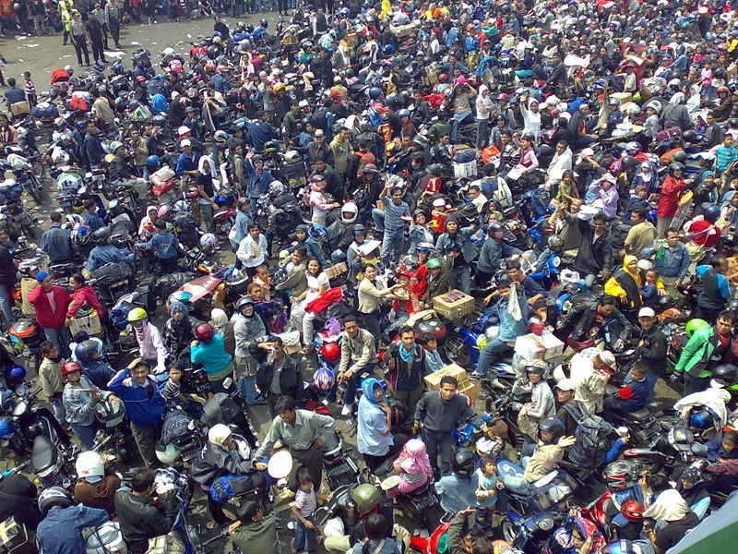
Selamat belajar

